Slide 1
Progetto Clips– Battle
Università degli studi di Torino, anno accademico 2024/25
Lavoro a cura di:

Slide 2
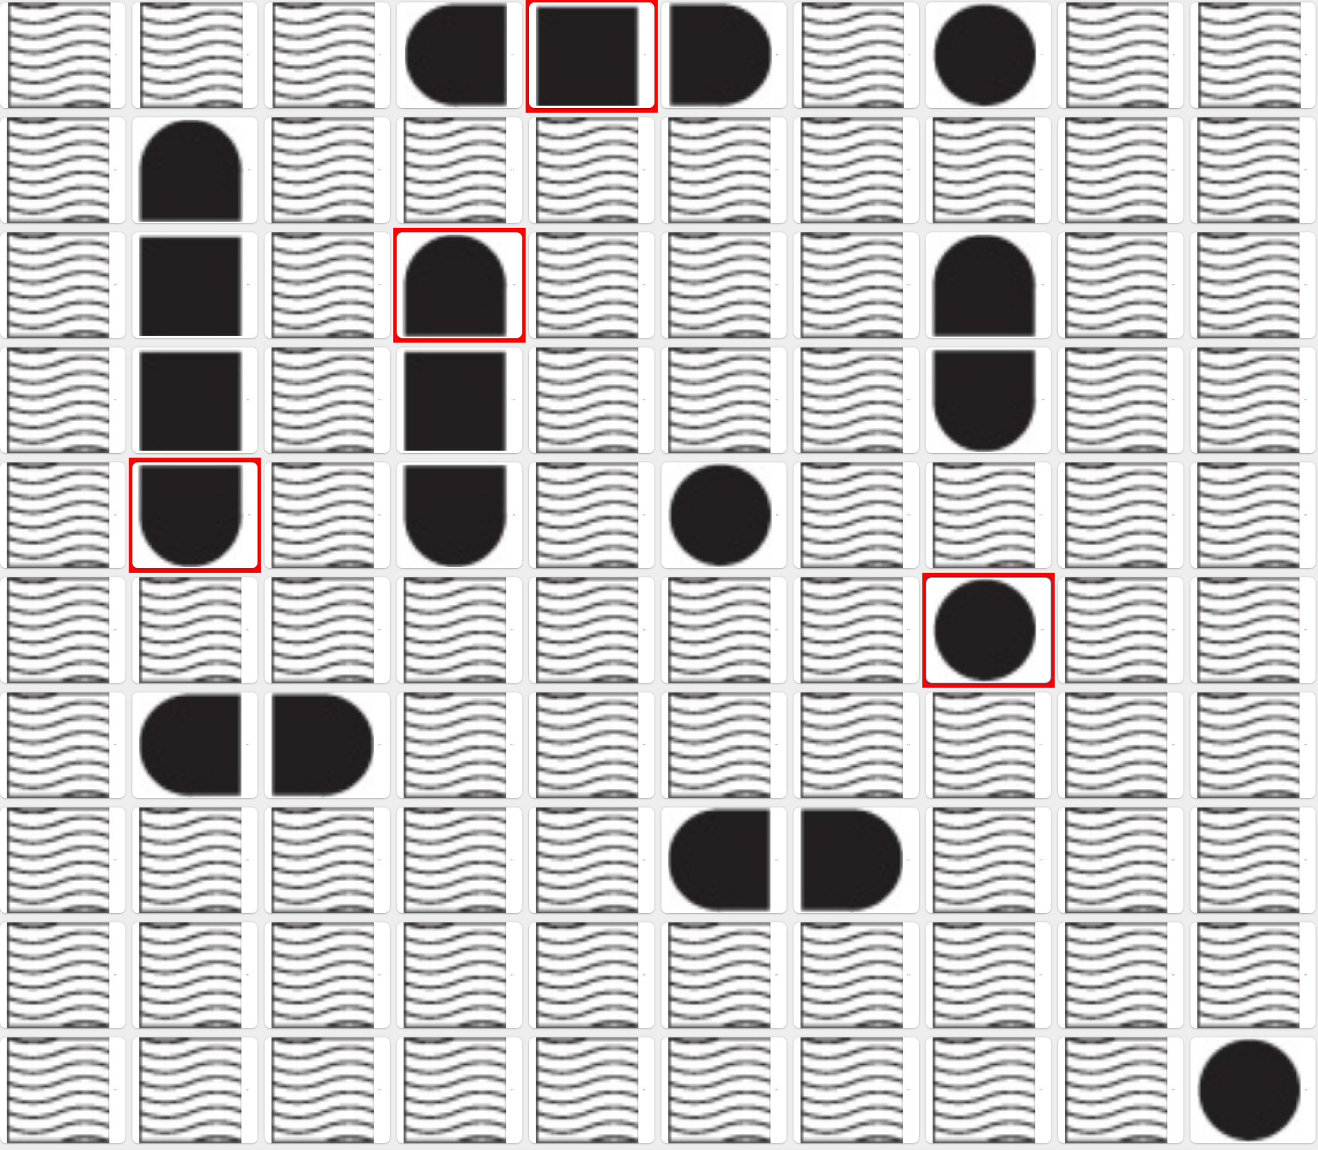
Introduzione
Qui viene illustrata una delle mappe utilizzate nell’implementazione e nel test delle varie strategie

Slide 3
Modellazione della conoscenza
Tipi di fatti usati
Fatti ordinati (ordered facts) per tuple semplici: (posizione x y) — utile per enumerare oggetti senza attributi nominati
Fatti non ordinati / deftemplate per strutture con campi: (deftemplate nave (slot id) (slot x) (slot y) (slot stato))
Perché entrambi?
Ordinati: semplicità e matching rapido per pattern semplici
Deftemplate: leggibilità, estendibilità (aggiunta di probabilità, confidenza, timestamp)
Esempio di fatto creato per ipotesi
(assert (possibile-posizione id1 3 5 confidence 0.5))
Qui creiamo ipotesi sulla base di osservazioni parziali (fatto non certo)

Slide 4
Modellazione delle regole di expertise
Organizzazione delle regole
Regole diagnostiche (da osservazioni a ipotesi)
Regole di propagazione (espansione di aree possibili)
Regole di priorità/risoluzione (se conflitto tra ipotesi)
Regole di aggiornamento (fatti osservati -> eliminazione/aggiustamento ipotesi)

Slide 5
Strategie di soluzione implementate
Agente Naive (regole semplici) — 4_Agent_Naive.clp
Regole locali: se osservi acqua, escludi celle attorno; se osservi frammento, assumi nave vicino
Nessuna gestione sofisticata di confidenza
Agente Smart (regole + heuristics) — 4_Agent_Smart.clp
Usa fatti con slot confidence
Regole che combinano osservazioni multiple per aumentare/decrementare confidenza
Scelta basata su massima confidenza e regole di tie-breaking

Slide 6
Come confrontare i sistemi
Metriche suggerite
Accuratezza rilevamento (percentuale navi posizionate correttamente)
False positives / false negatives
Numero di regole attivate (complessità)
Tempo di inferenza (numero di cicli del motore regole)
Robustezza rispetto a osservabilità iniziale
Protocollo sperimentale
Per ogni strategia, eseguire N=50 scenari casuali per ogni combinazione di parametri (vedi slide successiva)
Calcolare medie e deviazione standard per le metriche

Slide 7
Varianti di scenario da testare
Parametri da variare:
Posizione delle navi: uniforme random, cluster, bordo vs centro
Numero di celle note all'inizio (observability): 0%, 5%, 15%, 30% delle celle osservate
Rumore nelle osservazioni: presenza di osservazioni errate (falsi positivi/negativi)
Esempi concreti di scenari
Scenario A: 10x10, 5 navi, 0% noto — agente parte da zero
Scenario B: 10x10, 5 navi, 10% celle osservate solo acqua
Scenario C: 10x10, 5 navi, 10% celle osservate con alcuni frammenti

Slide 8
Risultati attesi e interpretazione
Aspettative
Agente Naive: buone prestazioni con alta osservabilità, peggiora molto con poca osservabilità
Agente Smart: migliore fusione di osservazioni multiple -> più robusto con osservabilità ridotta
Strategia probabilistica/ricerca: può superare regole pure quando il modello di probabilità è accurato
Cosa osservare nelle curve
Accuratezza vs % di osservabilità (curva di apprendimento)
Varianza dei risultati: più alta per agenti deterministici semplici quando osservazioni limitate

Slide 9
Limiti della soluzione
Dipendenza forte dalla qualità delle regole (copertura incompleta porta a errori sistematici)
Scalabilità: esplosione del numero di ipotesi se molte celle possibili -> bisogno di pruning
Caso "conoscenza iniziale nulla":
Agente basato solo su regole locali può non avere segnale e generare molte ipotesi inutili
Necessità di meccanismi di esplorazione attiva (es. ottenere osservazioni) oppure priors forti

Slide 10
Limiti della soluzione
Dipendenza forte dalla qualità delle regole (copertura incompleta porta a errori sistematici)
Scalabilità: esplosione del numero di ipotesi se molte celle possibili -> bisogno di pruning
Caso "conoscenza iniziale nulla":
Agente basato solo su regole locali può non avere segnale e generare molte ipotesi inutili
Necessità di meccanismi di esplorazione attiva (es. ottenere osservazioni) oppure priors forti

Slide 11
Diversi scenari e punteggi vari

Slide 12
Conclusione
Modellare sia fatti ordinati che template è utile: ordinati per performance, template per estensibilità
Diverse strategie offrono trade-off: semplicità vs robustezza
Se l'agente inizia dal nulla, servono priors o azioni di esplorazione per ridurre incertezza

Slide 13
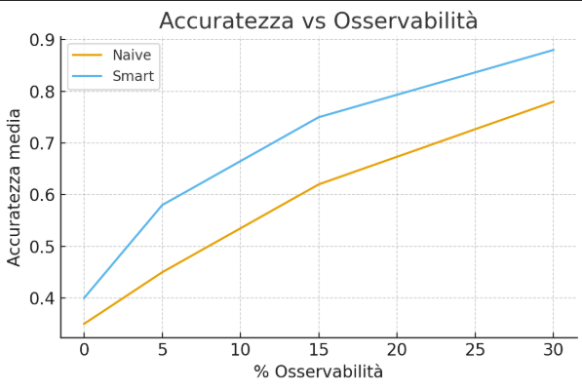

Slide 14
Grazie

